Slide 1

oraz
280 organizacji przedsiębiorców zrzeszonych w Radzie Przedsiębiorców
przy Rzeczniku MŚP
Dziesiątka Rzecznika Małych i Średnich Przedsiębiorców -
Systemowe zmiany dla przedsiębiorców

Slide 2







































Organizacje popierające Dziesiątkę Rzecznika MŚP
AKME Europejskie Zgrupowanie Interesów Gospodarczych
Business Centre Club Loża Olsztyńska
Dolnośląska Rada "Społem"

Slide 3




























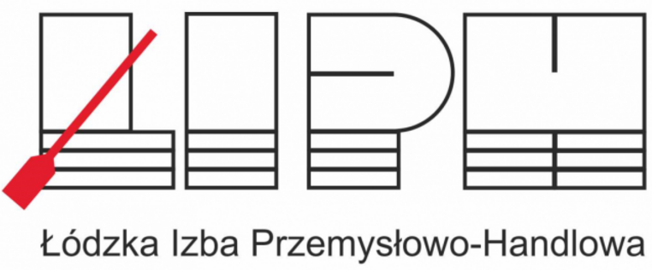











Organizacje popierające Dziesiątkę Rzecznika MŚP

Slide 4






































Organizacje popierające Dziesiątkę Rzecznika MŚP
Okręgowa Izba Mediatorów w Bydgoszczy
Polsko-Arabska Izba KIG

Slide 5




















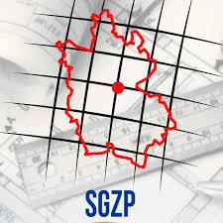

















Organizacje popierające Dziesiątkę Rzecznika MŚP
Stowarzyszenie Kupców Ziemi Łukowskiej

Slide 6




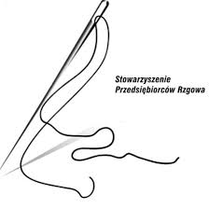

































Organizacje popierające Dziesiątkę Rzecznika MŚP
Stowarzyszenie Polskich Producentów Odzieży
Stowarzyszenie Przedsiębiorców i Pracodawców Nadbużańskich
Związek Aptek Franczyzowych
Związek Pracodawców Przemysłu Tekstylnego

Slide 7
Reforma ZUS dla przedsiębiorców
1
Wykreślenie z ustawy „Mały ZUS Plus” limitu przychodowego w wysokości 120 tysięcy złotych
Umożliwi to objęcie Małym ZUS-em Plus tych przedsiębiorców, którzy osiągają większy przychód, ale ze względu na specyfikę swojej działalności (zwłaszcza osoby trudniące się handlem, pośrednictwem itp.) nie przekłada się to na uzyskiwany przez nie dochód
Likwidacja opłacania obniżonych składek max. przez 36 miesięcy w ciągu ostatnich 60 miesięcy prowadzenia działalności, po to aby Mały ZUS Plus stał się swoistym „progiem podatkowym”, a nie tylko kolejną czasową ulgą
Alternatywnie:
wprowadzenie dobrowolnego ubezpieczenia społecznego na wzór niemiecki. Każdy przedsiębiorca mógłby zadecydować o tym, czy chce opłacić składkę czy też chce oszczędzać na przyszłą emeryturę samodzielnie. Przedsiębiorca miałby obowiązek opłacać składkę zdrowotną na NFZ,
mały ZUS dla wszystkich przedsiębiorców przy późniejszej niewielkiej emeryturze, na wzór ubezpieczenia rolników w KRUS – system działający w Wielkiej Brytanii

Slide 8
Płaca minimalna jako połowa średniego wynagrodzenia
2
Płaca minimalna powinna być powiązana z określonym obiektywnym parametrem ekonomicznym.
Między poziomem przeciętnego wynagrodzenia w Polsce w poszczególnych powiatach istnieją znaczące różnice.
Zastosowanie płacy minimalnej w wysokości połowy przeciętnego wynagrodzenia
w powiecie będzie ekonomicznie akceptowalne dla przedsiębiorców w powiatach mniej rozwiniętych gospodarczo i spowoduje szybszy rozwój regionów.

Slide 9
Zakaz nakładania przez ustawodawcę nowych obowiązków biurokratycznych dla mikroprzedsiębiorców oraz redukcja obecnie istniejących
3
Wprowadzenie w Prawie przedsiębiorców klauzuli generalnej, wyłączającej mikro-firmy z nowych obowiązków formalno-prawnych.
Przeprowadzenie monitoringu skali sprawozdawczości. Wyeliminowanie dublowania się danych w sprawozdaniach do poszczególnych instytucji oraz likwidacja zbędnych regulacji, takich jak np. prowadzenia bazy danych odpadowych oraz uproszczenie obowiązków informacyjnych z RODO.
Regulacja ta jest wzorowana na standardach brytyjskich, gdzie najmniejsze firmy mają jedynie minimalne obowiązki księgowe.

Slide 10
Zmiany prawa gospodarczego nakładające obowiązki dla przedsiębiorców z minimum półrocznym wyprzedzeniem
4
Częste zmiany prawne dotyczących przedsiębiorców negatywnie odbijają się na funkcjonowaniu biznesu. Wielokrotne nowelizacje tych samych aktów prawnych, jak również uchwalanie ustaw z krótkim okresem vacatio legis powoduje, że przedsiębiorcy są zaskakiwani ciągłymi zmianami, przez co w efekcie nie są w stanie w należyty sposób się do nich przygotować.
.
Proponujemy wprowadzenie vacatio legis wynoszące minimum 6 miesięcy przy zmianach przepisów prawa gospodarczego, wprowadzającego obowiązki
dla przedsiębiorców.

Slide 11
Rozliczanie się ryczałtem od przychodów bez ograniczeń wraz z dostosowaniem stawek do możliwości w poszczególnych branżach
5
Należy znowelizować ustawy o zryczałtowanym podatku dochodowym od osób fizycznych. Uprawnieni do korzystania z ryczałtu od przychodów ewidencjonowanych powinni zostać wszyscy przedsiębiorcy, niezależnie od wysokości osiąganego przychodu oraz rodzaju działalności.
Stawki podatku od przychodu powinny być ustalone tak, aby w poszczególnych branżach generowały one podobne wpływy do budżetu co obecne rozwiązania podatkowe.

Slide 12
Brak możliwości zawieszenia biegu terminu zobowiązania na skutek wszczęcia postępowania
karno-skarbowego
6
Aktualnie obowiązujące przepisy pozwalają zawiesić bieg przedawnienia postępowania podatkowego z chwilą wszczęcia postępowania karno-skarbowego. Praktyka ta prowadzi do nadużyć. Proponujemy aby:
uchylić ww. przepisy, pozwalające na zawieszenie biegu terminu przedawnienia zobowiązania podatkowego przez wszczęcie postępowania karno-skarbowego,
W zamian organ podatkowy mógł przedłużyć termin przedawnienia zobowiązania podatkowego ze względu na trwające postępowanie podatkowe, ale tylko w wyjątkowych szczególnie uzasadnionych przypadkach, jednokrotnie o ściśle określony czas. Postanowienie organu będzie podlegało kontroli sądu administracyjnego, który będzie mógł je uchylić.

Slide 13
Rada odwoławcza z udziałem przedstawicieli samorządów zawodowych oraz urzędów
7
Powołanie nowego organu – rady odwoławczej przy Ministrze Finansów. W jej skład weszliby przedstawiciele samorządów zawodowych (doradcy podatkowi, adwokaci i radcowie prawni), Rzecznika Małych i Średnich Przedsiębiorców, Krajowej Administracji Skarbowej, Ministerstwa Finansów oraz Ministerstwa Rozwoju.
Zadaniem rady byłoby ustalanie zasadności odwoływania się izb skarbowych od wyroku WSA do NSA w przypadku, gdy wyrok jest korzystny dla przedsiębiorcy i zachodzą przesłanki do zastosowania zasad Konstytucji Biznesu. Rada rozpatrywałaby sprawę na wniosek izb skarbowych a jej opinia nie byłaby wiążąca.
Przy radzie odwoławczej działałaby również tzw. izba dyscyplinarna, będąca organem odwoławczym od decyzji dyscyplinarnych w stosunku do urzędników skarbowych.

Slide 14
Realna odpowiedzialność dyscyplinarna i majątkowa urzędników
8
Aktualnie funkcjonujący system dyscyplinowania urzędników nie działa w praktyce. Potrzebna jest nowelizacja ustawy o odpowiedzialności majątkowej funkcjonariuszy publicznych za rażące naruszenia prawa oraz ustaw: o służbie cywilnej i pracownikach urzędów państwowych.
Ustawa o odpowiedzialności majątkowej urzędników jest martwa z uwagi na konieczność zaistnienia przesłanki rażącego naruszenia przepisów. Urzędnik odpowiadać powinien za naruszenie (niekoniecznie rażące) prawa, natomiast odstąpienie od wymierzenia kary następowałoby ze względu na niewielkie zawinienie bądź znikomą szkodę.
W obecnym stanie prawnym sprawy dyscyplinarne rozpatrują komisje złożone z urzędników tego samego szczebla. Proponujemy, aby sprawy dyscyplinarne rozpatrywane były przez organ wyższego rzędu, pod kontrolą izb dyscyplinarnych powołanych przy organach nadzorujących pracę poszczególnych urzędów.

Slide 15
Ograniczenie praktyki nadużywania tymczasowych aresztowań w przestępstwach gospodarczych
9
Problemem jest nadużywanie wobec m.in. przedsiębiorców przez prokuratorów i sądy praktyki stosowania tymczasowych aresztowań przy podejrzeniu popełnienia przestępstwa gospodarczego, gdzie większość materiału dowodowego nie opiera się na wiedzy zdobywanej z przesłuchiwania świadków, a jedynie na zabezpieczeniu odpowiednich zbiorów dokumentów.
Propozycje:
skrócenie maksymalnej długości tymczasowego aresztowania do 9 miesięcy. Sąd w postępowaniu przygotowawczym na wniosek prokuratora mógłby zastosować aresztowanie na 3 miesiące, sąd pierwszej instancji właściwy do rozpoznania sprawy, gdy zachodzi tego potrzeba, może wydłużyć ten czas znów o 3 miesiące, a sąd apelacyjny na kolejne 3 miesiące,
wprowadzenie systemu dozoru elektronicznego (SDE) do katalogu środków zapobiegawczych (rozdział 28 KPK) – zastępowanie aresztów tymczasowych dozorem elektronicznym.

Slide 16
Skrócenie czasu trwania postępowań gospodarczych
10
Zgodnie z nowymi przepisami Kodeksu postępowania cywilnego przewodniczący składu orzekającego i sąd są obowiązani podejmować czynności tak, by rozstrzygnięcie w sprawie zapadło nie później niż 6 miesięcy od dnia złożenia odpowiedzi na pozew.
Aby ten czas mógł być zachowany w praktyce konieczna jest głęboka cyfryzacja postępowań sądowych – od wprowadzenia e-doręczeń, po zdalne prowadzenie części rozpraw oraz zastosowanie innych narzędzi usprawniających pracę sądu.

Slide 17
Dziesiątka Rzecznika Małych i Średnich Przedsiębiorców -
Systemowe zmiany dla przedsiębiorców
Dziękujemy za uwagę!

